Slide 1


Slide 2
编辑顶点，添加顶点、删除线段

Slide 9

相交
金光大道
+
先选图

Slide 10


Slide 11
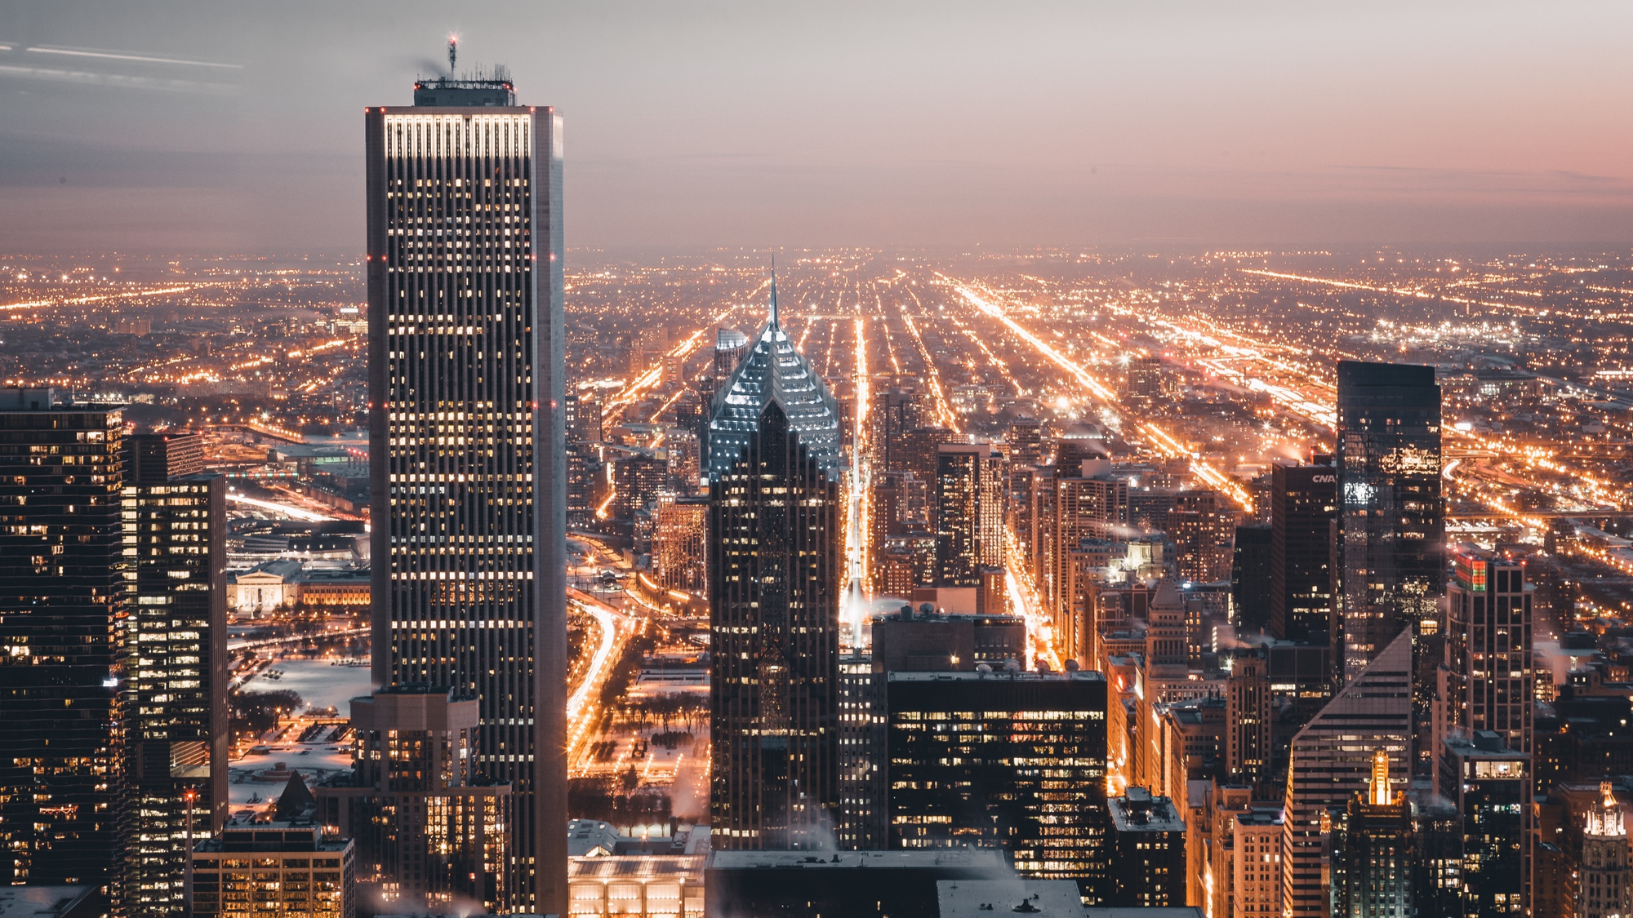
左边“加”：矩形框设置为幻灯片背景填充
右边“时”：文本和任意多边形剪除操作

Slide 13
奇葩说

